Slide 1
TRAP 2: intervisie & coaching Gespreide herhaling
Naam trainer(s)
Datum
School / groep
Notes:
TO DO:
Klaarzetten:
beamer, geluid,
Banken in eilandjes per 4
Materiaal:
Werkboeken, Boeken Klaskit
DW’en:
…
… (nog aan te vullen)

Slide 2
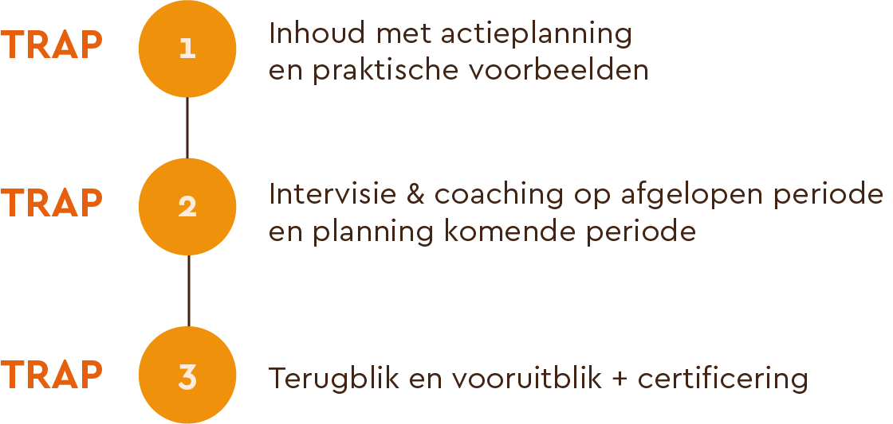
Drietrapsraket
Notes:
Uitleg drietrapsraket:
https://klaskit.com/kk_cursussen/leerlingen-diep-laten-nadenken/#drietrap
Belangrijk om te vermelden is:
Het feit dat er opvolging is in trap 2 en 3 zorgt ervoor dat het programma meer effectief is dan typische eenmalige bijscholing (onderzoek heeft dit bevestigd).
Je kan dit heel simpel uitleggen: ‘Iedereen heeft ooit wel eens een eenmalige bijscholing gevolgd. De vraag is ‘hoeveel is er daarvan over gebeleven in je klaspraktijk? Of hoeveel is daarvan blijven plakken?’ vaak niet veel… Daarom aan we in klaskit cursussen aan de slag met de drie trapsraket …
Mogelijke uitleg:
Bij Klaskit cursussen verloopt elk traject met een school volgens een drietrapsraket:
In Trap 1 geven we de theorie mee, de wetenschappelijke inzichten achter de Klaskit tools. Vanaf trap 1 wordt deze theorie vertaalt naar concrete voorbeelden en tools voor in de klas praktijk. Tussen trap 1 en trap 2 stel je zelf een actieplanning op om één of meerdere klaskit tools uit te proberen in je eigen klas.
In trap 2 ligt de focus op coaching en intervisie: je vragen worden beantwoord, we wisselen ervaringen uit en bekijken waar je actieplanning nog bijgestuurd kan worden.
In trap 3 blikken we terug op de voorbije periode waarin je je actieplanning nog wat bijgestuurd hebt om tot slot vooruit te blikken naar een duurzaam eindactieplan.
In de drie sessies ben je geen passieve kikker maar dagen we je uit om ook zelf diep na te denken en tot actie over te gaan. Door deze drietrapsraket streven we naar collective teacher efficacy.

Slide 3
Doel intervisie
▷ Leren van elkaar
▸ Expertise, ideeën en mogelijke oplossingen uitwisselen
▸ Kwaliteit van elkaars aanpak verbeteren
▷ Samen zoeken naar oplossingen voor jullie uitdagingen in de klaspraktijk

Slide 4
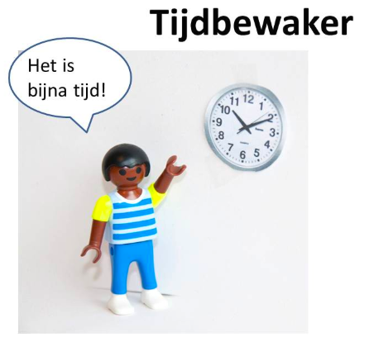
Hoe?
Maak hier je eigen tijdschema a.d.h.v. je voorbereiding

Slide 5
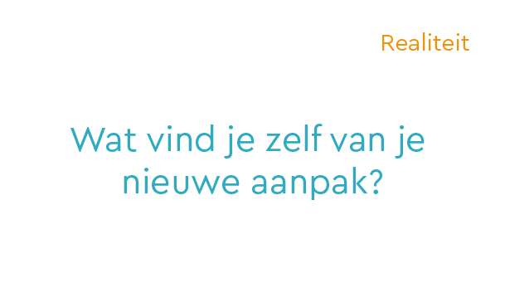

Slide 6
Vul zelf aan naargelang je eigen tijdschema
Doel noteren van deze ronde

Slide 7
STAP 1: vragen verzamelen
Tafel 1: bit.ly/trap2curio_tafel1
Tafel 2: bit.ly/Trap2curio_tafel2
Inspiratie nodig? Gebruik de gesprekskaarten
STAP 2: vragen selecteren
→ Stemmen maar! → Meerdere ‘votes’ mogelijk
Notes:
Deze tool kan je gebruiken om de meest gestelde vragen te detecteren. TIP: vul op voorhand al de vragen in die je kreeg via de inzendingen, zo zien deelnemers ook dat je deze gelezen hebt en er iets mee gedaan wordt.

Slide 8
Vragen verzamelen
Vragen | stem
Notes:
Bv. in plaats van een digitale tool te gebruiken om vragen te verzamelen (bv. tricider) kan jij er als Klaskit trainer ook voor kiezen om dit op papier te doen.
Een veel gebruikte methodiek is de vragen laten noteren op een blad dat wordt doorgegeven. Daarop staan twee kolommen. Indien de vraag er al opstaat, ‘stem’ je voor deze vraag. Op het einde komt het blad terug bij de docent (ev. kan je het tweemaal laten rondgaan), deze ziet dan welke vragen het meeste ‘stemmen’ hebben. Samen in groep beslis je welke vraag je eerst zal behandelen. Soms zijn er meerdere vragen die veel stemmen hebben.

Slide 9
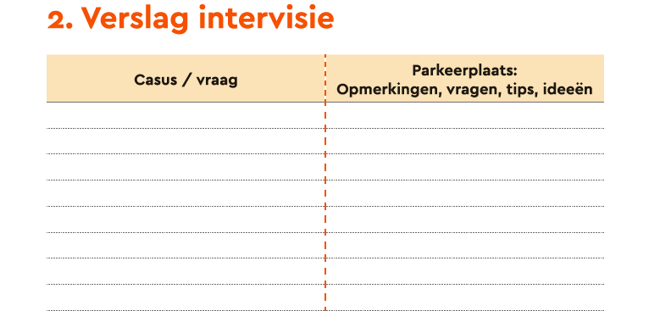
Noteer tussendoor wat je voor jezelf wil meenemen (pag. 82)
Notes:
Hier kunnen deelnemers tijdens de intervisie verslag nemen en ideeën noteren. Motiveer de deelnemers om dit ook actief te doen.

Slide 10
Vul zelf aan naargelang je eigen tijdschema
Doel noteren van deze ronde

Slide 11
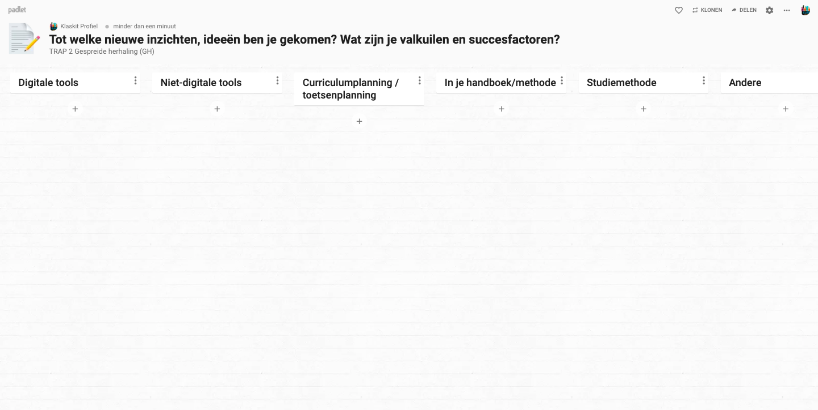
Tot welke nieuwe inzichten, ideeën ben je gekomen?
Ga naar www.padlet.com/.... (maak eigen padlet)
VOORBEELD padlet van LDLN
Notes:
en post een nieuw inzicht, idee, tip dat je opgedaan hebt. Kan in beeld of tekst.

Slide 12
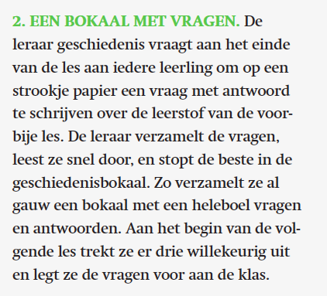
Enkele praktijkvoorbeelden

Slide 13
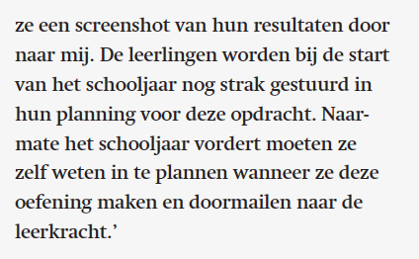
Enkele praktijkvoorbeelden

Slide 14
Enkele praktijkvoorbeelden
Notes:
Bron: https://tile.psy.gla.ac.uk/2019/12/03/tile-share-best-practice-retrieval-practice-research-and-resources-for-every-classroom-by-kate-jones/

Slide 15
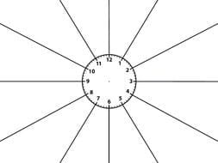
Enkele praktijkvoorbeelden
The aim of a Revision Clock is to break down a topic into smaller manageable chunks with the aim to spend five minutes per section. This is a very good revision activity for students that struggle with time organisation or can feel overwhelmed. This also provides an opportunity to combine retrieval and spaced practice. This resource was originally created and shared by Becky Russell on Twitter @Geogblog.

Slide 16
Enkele praktijkvoorbeelden

Slide 17
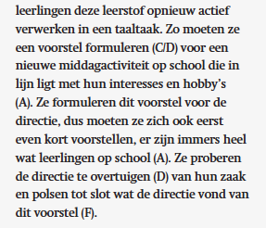
Enkele praktijkvoorbeelden

Slide 18
Enkele praktijkvoorbeelden interleaving
Engels: oef. op verschillende werkwoord tijden door elkaar

Slide 19
Enkele praktijkvoorbeelden interleaving
WISKUNDE
Notes:
Vraagstukken voor wiskunde:
Geef een probleem
Laat studenten diep nadenken over een strategie / regel / formule …
= INTERLEAVING
Bron: https://www.retrievalpractice.org/library

Slide 20
Enkele praktijkvoorbeelden interleaving
Notes:
Bron: https://www.retrievalpractice.org/library

Slide 21
Enkele praktijkvoorbeelden
Online lesgeven / afstandsleren
”Elke les start ik met een socrative-quiz, hierin stel ik kennis-, inzichts- en toepassingsvragen van de voorbije lessen. De meeste vragen komen uit de laatste les.”
”Aan het einde van de les sluit ik de les af met een exit-ticket, ook via socrative. Daarin stel ik één vraag, noteren ze 3 dingen die ze geleerd hebben en 2 vragen die zij nog hebben. Hier kom ik dan op terug de volgende les. Zo doe ik dubbel aan gespreide herhaling (quiz + vragen uit exit-ticket).”
”Door dit consequent elke les te doen, weten leerlingen dat er herhaling komt en een exit-ticket aan het einde van de les. Zo zijn ze hier ook op voorbereid.”
Notes:
Bron: https://www.retrievalpractice.org/library

Slide 22
Enkele praktijkvoorbeelden
Voeg zelf eigen voorbeelden toe !!
Notes:
Bron: https://www.retrievalpractice.org/library

Slide 23
Vul zelf aan naargelang je eigen tijdschema (de volgende slide is een voorbeeld)
Doel noteren van deze ronde

Slide 24
Slot: vooruitblik
VOORBEELD
Naar een nieuw actieplan
Notes:
Fase 4: alternatieven
Welke alternatieven zie ik (oplossingen of manieren om gebruik te maken van mijn ontdekking)?
Welke voor- en nadelen hebben die?
Wat neem ik me nu voor, voor de volgende keer?
Fase 5: uitproberen
Wat wil ik bereiken?
Waar wil ik op letten?
Wat wil ik uitproberen?

Slide 25
Actieplan (pag.xxx)
“Nu kan je (her)ontwerpen en met frisse ideeën experimenteren. Brainstormen. Kleine plannetjes maken. Duizend-en-één ideeën, tips en manieren verzamelen om leerlingen nog meer en dieper te laten nadenken. Al wat je nodig hebt, is er al, zet die kleine stapjes die energie geven en verbindend werken.”

Slide 26
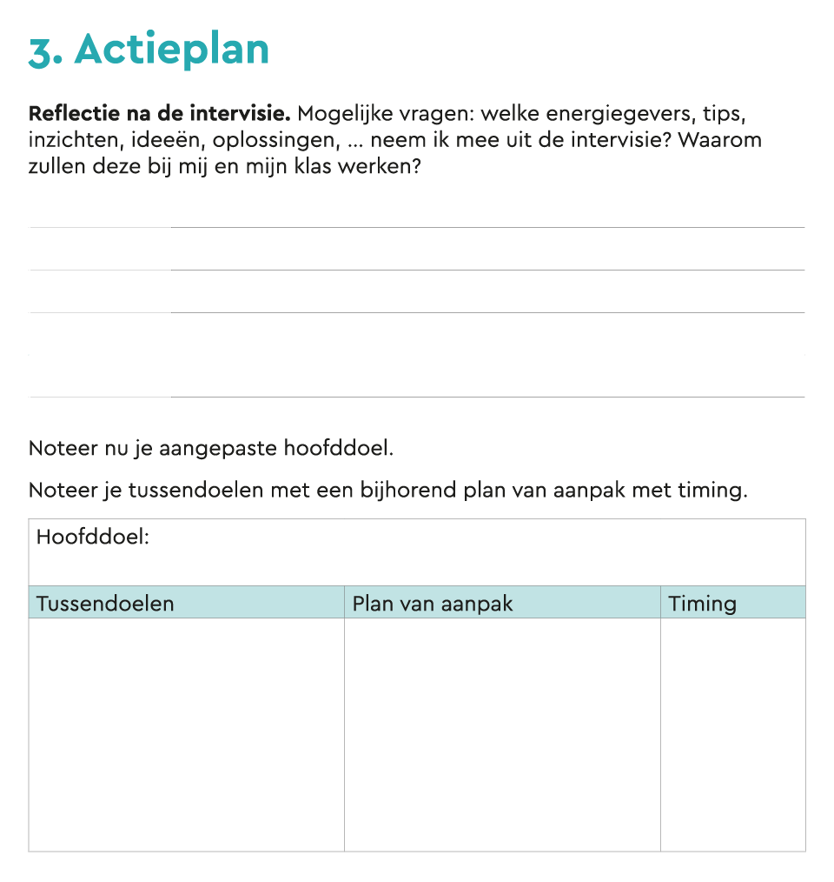

Slide 27
TRAP 3: terugblik & vooruitblik Datum
Voer je (nieuw) actieplan uit & bereid je voor tegen TRAP 3 > pag. 82-83 (pagina- nr. altijd controleren)

Slide 28
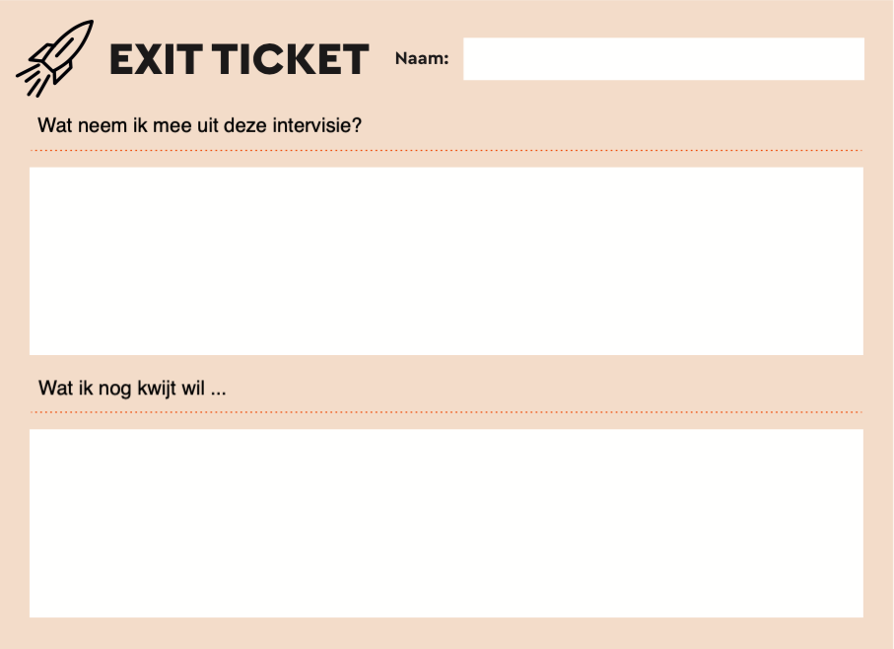
Om af te sluiten…
-
Notes:
Laat elke deelnemer een exit ticket invullen bij het buitengaan.

Slide 29
Bronnen
Arteveldehogeschool (z.j;) Pronet Quick scan Geraadpleegd op 28 november 2019 via https://sites.arteveldehogeschool.be/pronet/pronet-quickscan
De Bruyckere, P. (2017) Klaskit. Tools voor topleraren. Gent: LannooCampus
Spencer, K., Kyle, P., & Scott, S. (2013). WIN WIN Werken aan verantwoordelijk gedrag. Middelburg: Bazalt Educatieve Uitgaven

